Slide 1
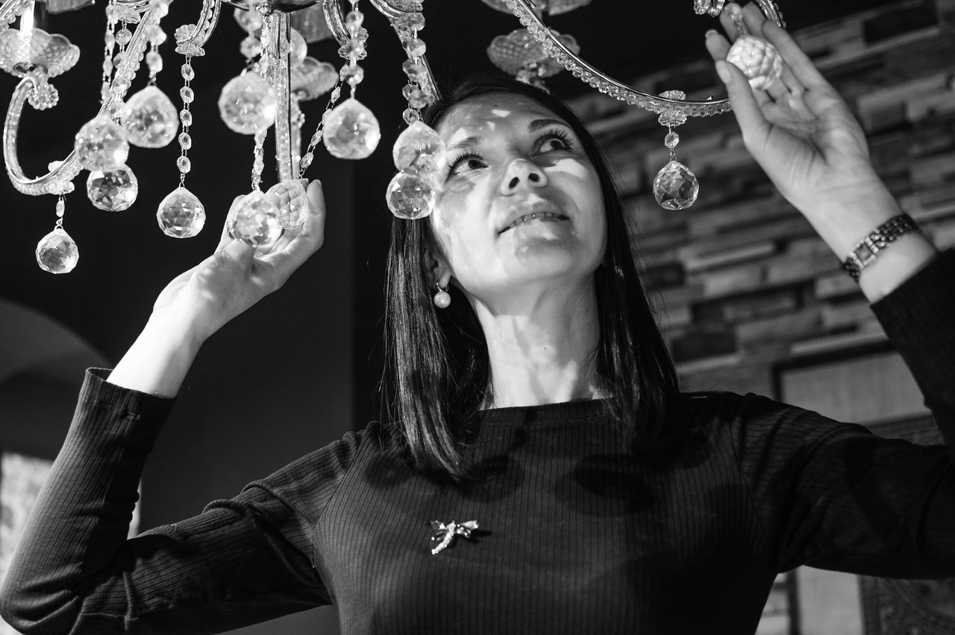
Переформатируем партнЁрсва НКО: новые возможности.
Президент Пензенской региональной организации “Всероссийского общества гемофилии” Сафронкина М.Ю.

Slide 2
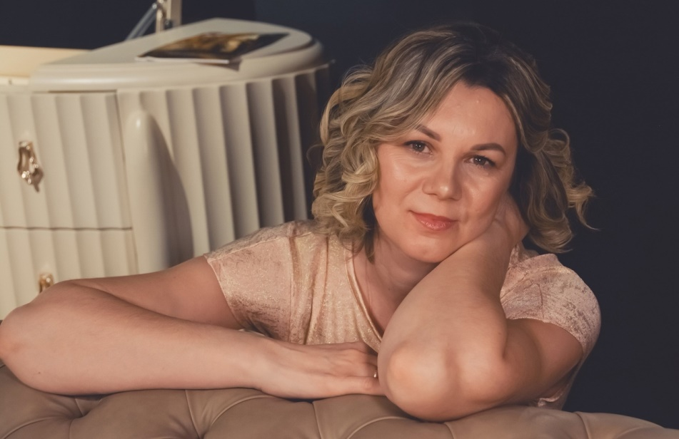
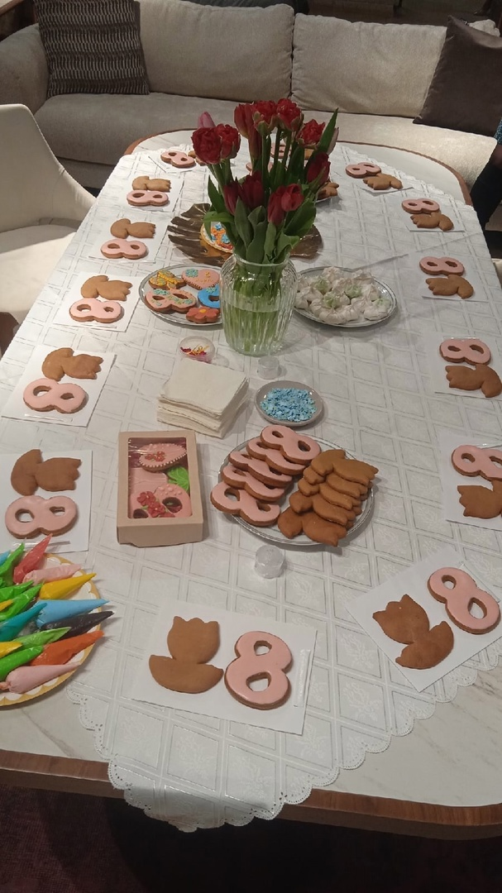
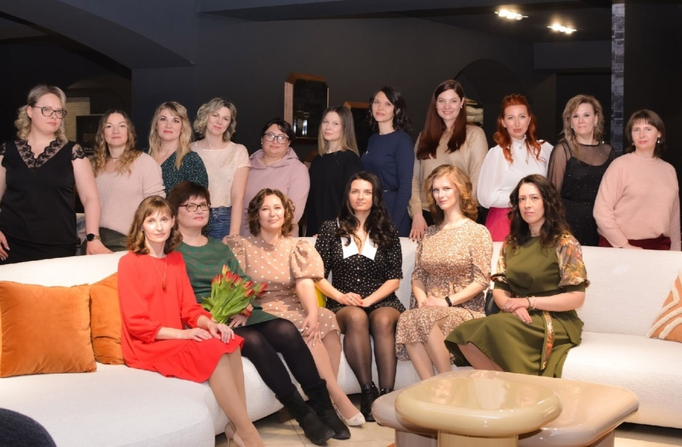
Фотоссесия. Партнер мебельный салоне “юнион”. проэкт “мамина улыбка“.

Slide 3
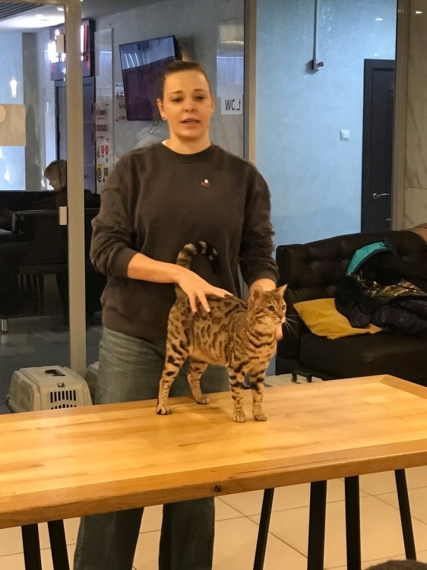
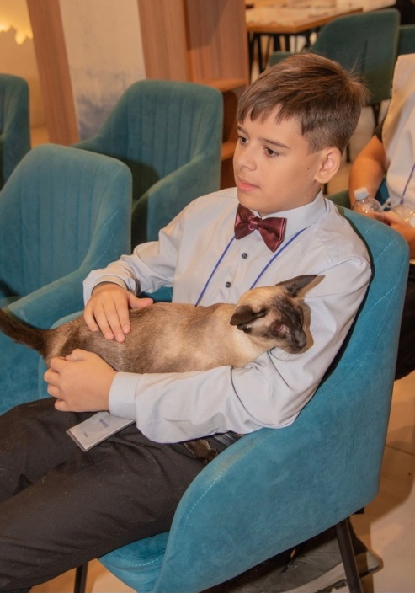
Фелинотерапия партнер “кошкиндом”. школа гемофилии

